Slide 1
Самодейност в
Долни Дъбник

Slide 2
Из историята на Читалище “Илия Бешков”
Долни Дъбник дължи своето културно издигане главно на местното читалище “Развитие”. Основано през 1898 година то е едно от първите селски читалища в Плевенска околия, хранилище на националния дух на българина .
Преди 110 години през пролетта, когато светът се събужда и празнува своето раждане, трепетното очакване на нещо ново, красиво от царуващата хармония между човека и природата се е зародила самодейността в нашия град.
Първи опити за изнасяне на малки сценки, обичаи и забави се правят от местните учители и будни младежи. През 1900 година група младежи в една от учебните стаи на тогавашното смесено училище изнасят първата пиеса “Многострадалната Геновева” и други.

Slide 3
Особено народополезна дейност развива читалището през периода 1902 – 1910 година под ръководството на учителя Ламби Кандев.Това културно огнище укрепва и заживява пълноценен живот.
Има години, които съзнанието изличава, ала
има между тях и такива, които прииждат като
пролетни води и те се помнят като години
вълнуващи, като години – еталони.

Slide 4
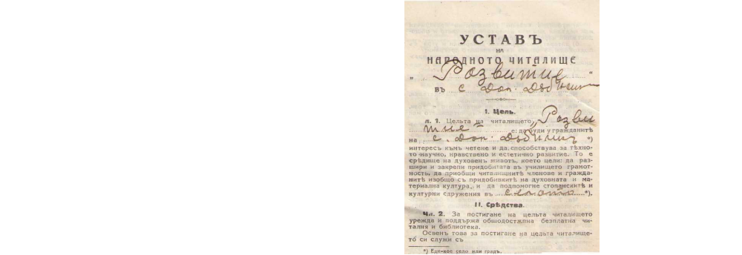


Slide 5


Пиеса 1939 – 1941 година

Slide 6

Селски духов оркестър 1950 год.

Slide 7
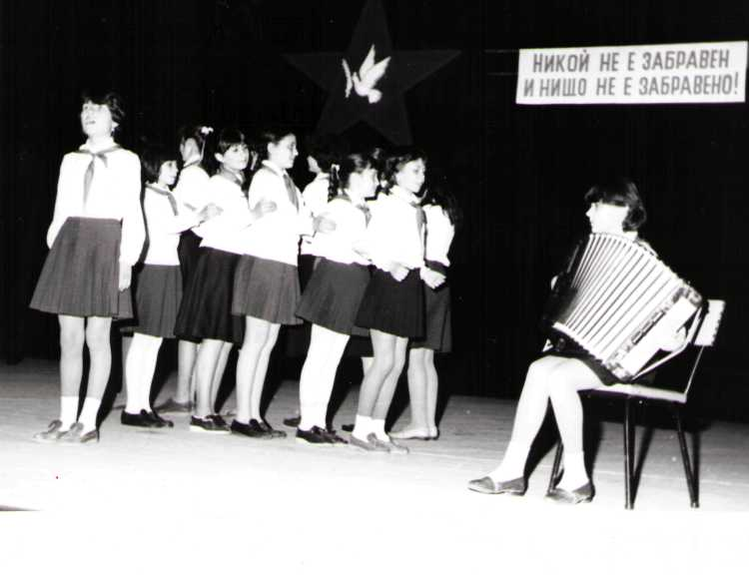
Детски хор

Slide 8
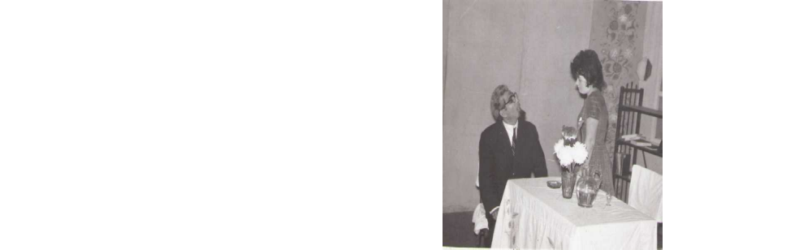
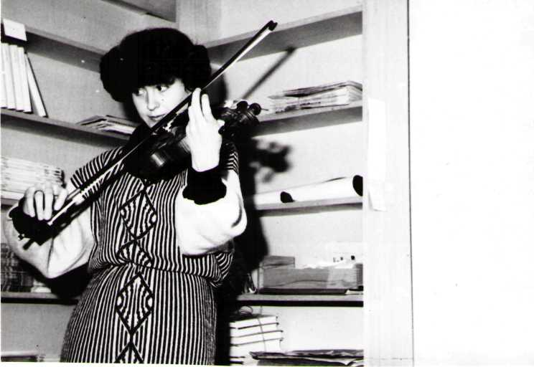
Самодейци през 70-те години

Slide 9

Женска певческа група от 1970 – 1975 година

Slide 10
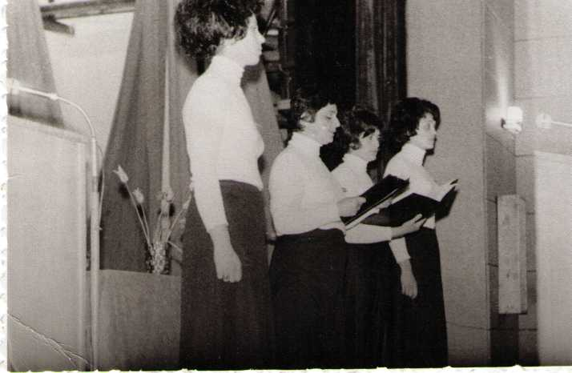
Школа художествено слово през 70 –те години

Slide 11

Школа
Художестено слово

Slide 12
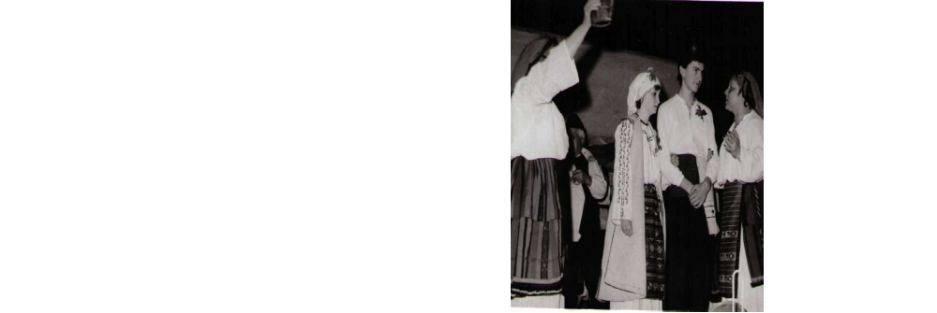
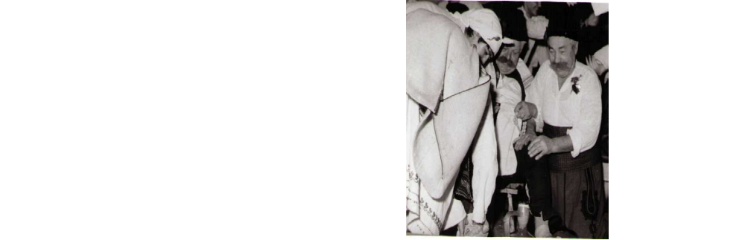
От ритуала “Дъбнишка сватба”

Slide 13
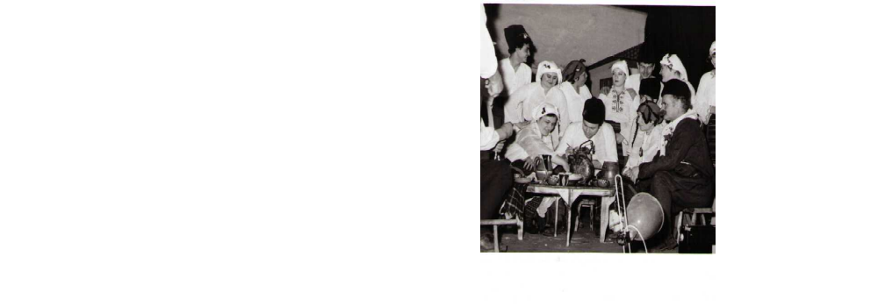
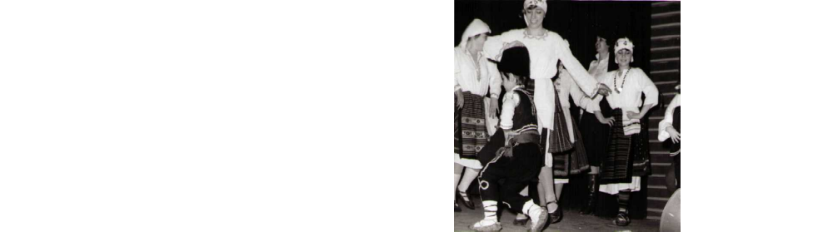
От ритуала “Дъбнишка сватба”

Slide 14
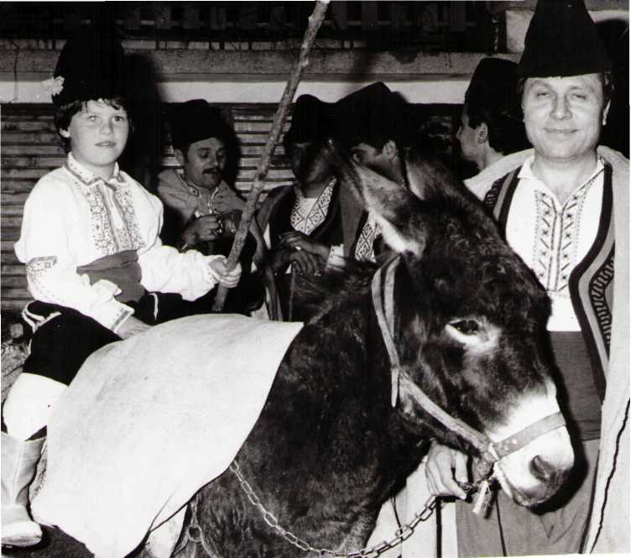
Коледарска група през 80-те години

Slide 15
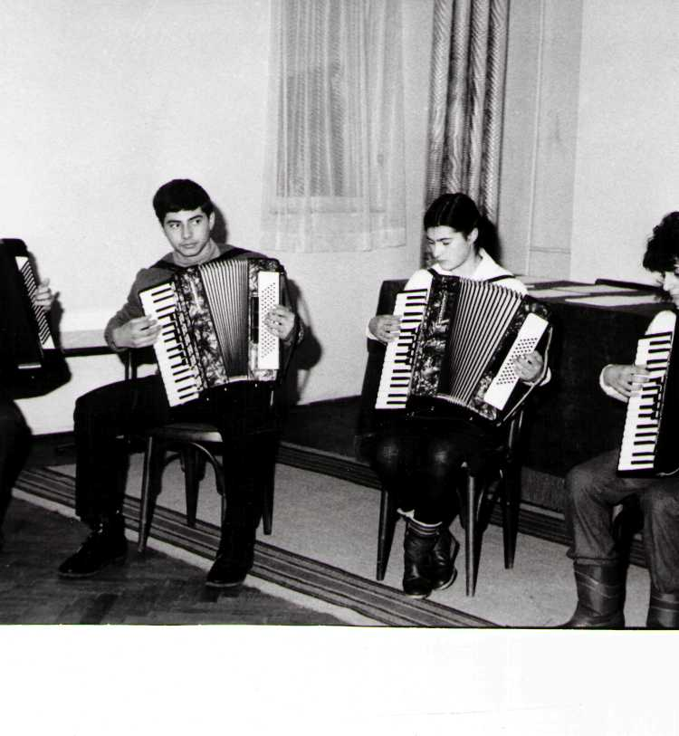
Школа по акордеон през 80 –те години

Slide 16
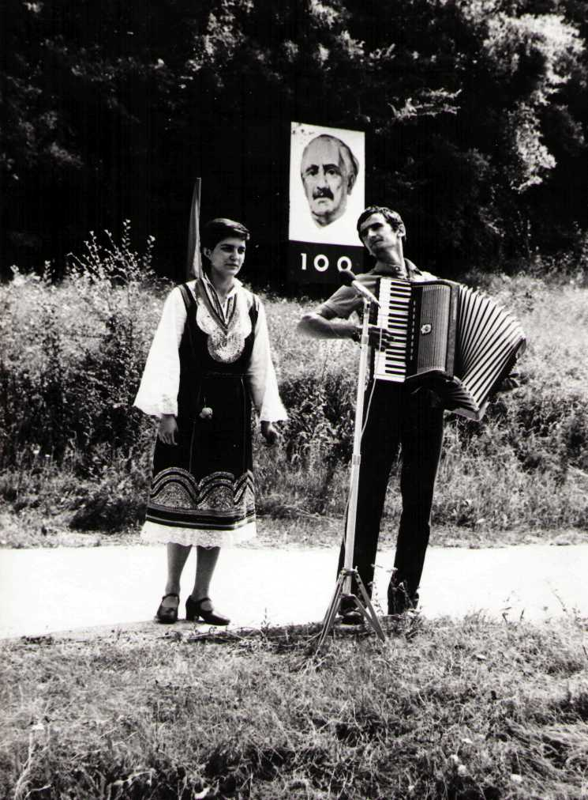
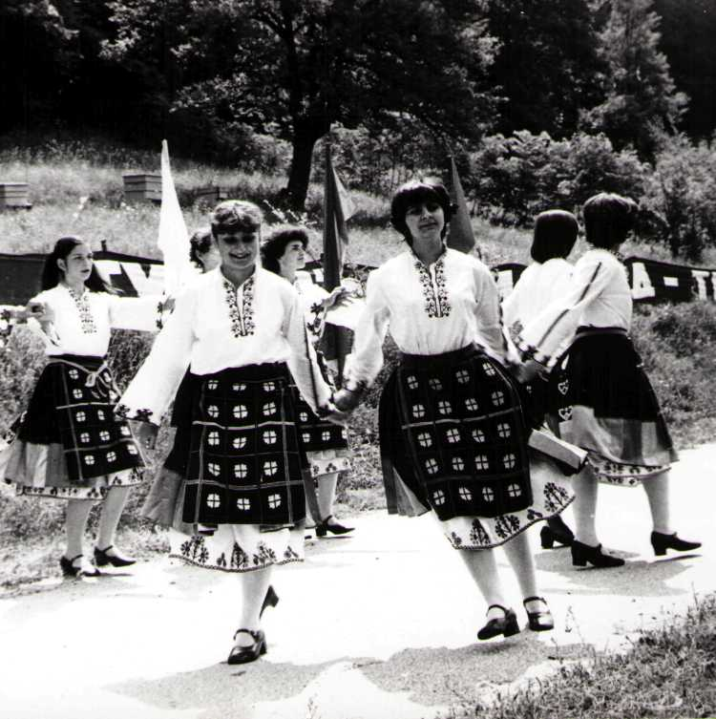
Честване 100 години от рождението на Георги Димитров

Slide 17
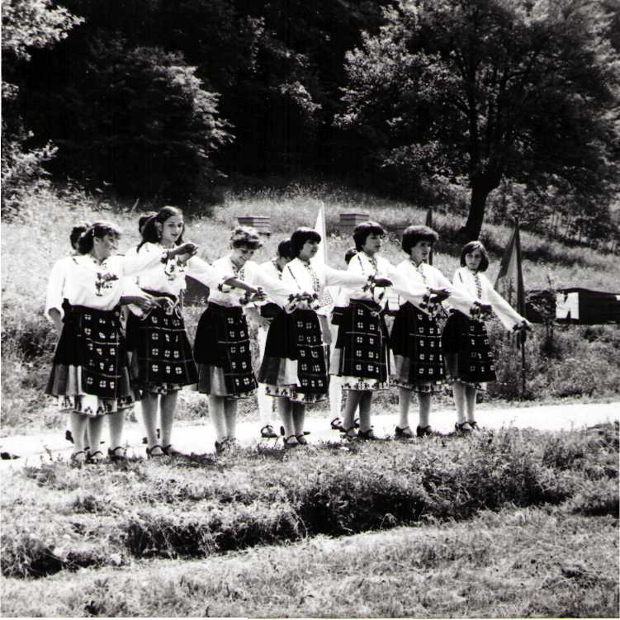
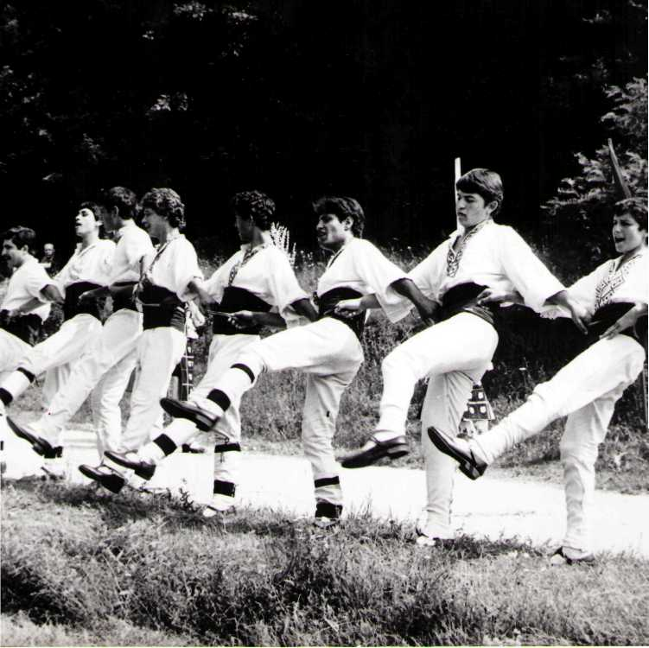

Slide 18
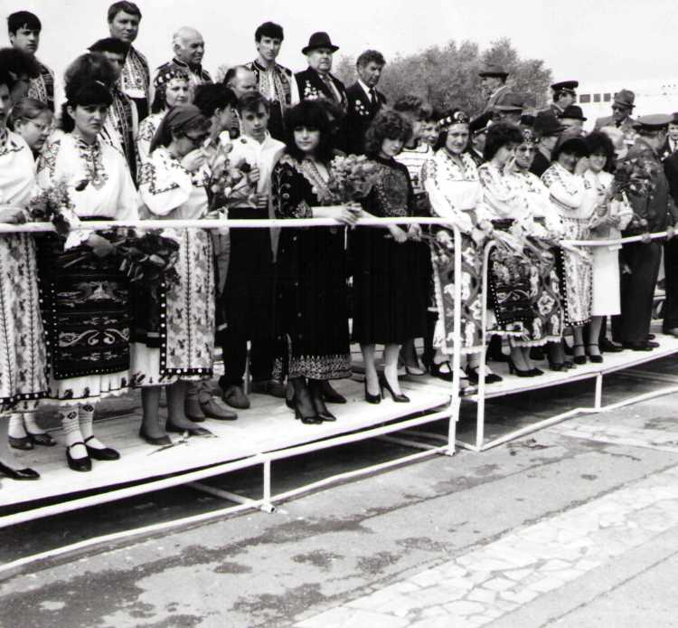
Самодейци и общественици в побратимения град Волгодонск 1988 г.

Slide 19
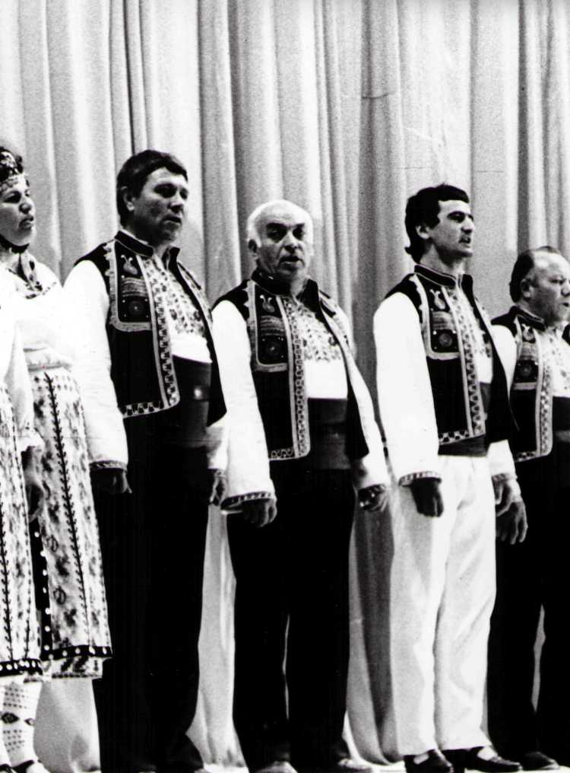
Концерт на самодейци във Волгодонск

Slide 20
С вяра към духовните ценности
Вече 128 години това духовно огнище
съхранява и пренася огъня, запален от
първопроходците.
Днес в НЧ “Илия Бешков-1898” живеят и
жънат успехи шест основни състава.
Над 130 самодейци ежедневно огласят
репетиционните зали.

Slide 21
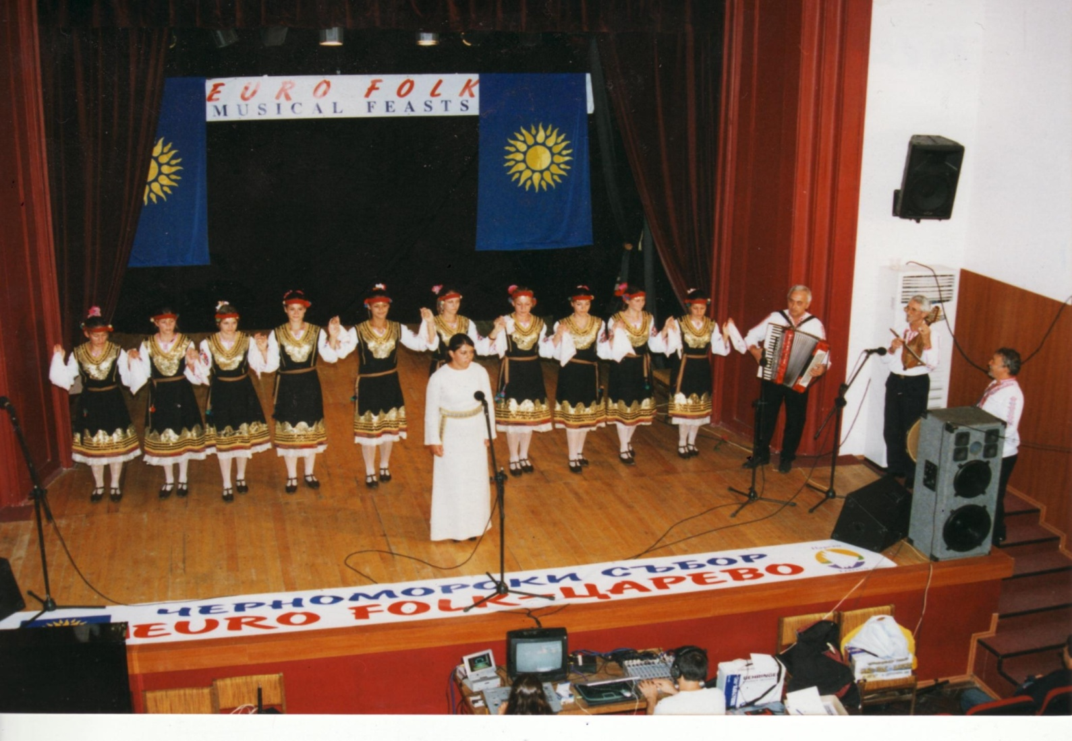
Танцов ансамбъл “Дъбниче” създаден през есента на 2004 г с худ. ръководител Михаил Денев, солист на ансамбъла Нели Цветанова
Н
Първа награда Приморско 2006 година

Slide 22
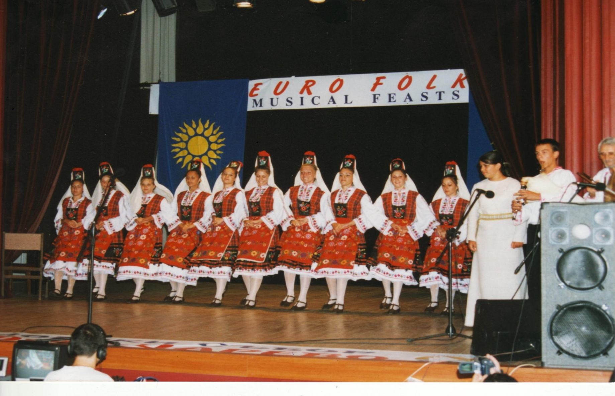
Детско - юношески танцов ансамбъл
Лауреат Китен 2007 година

Slide 23
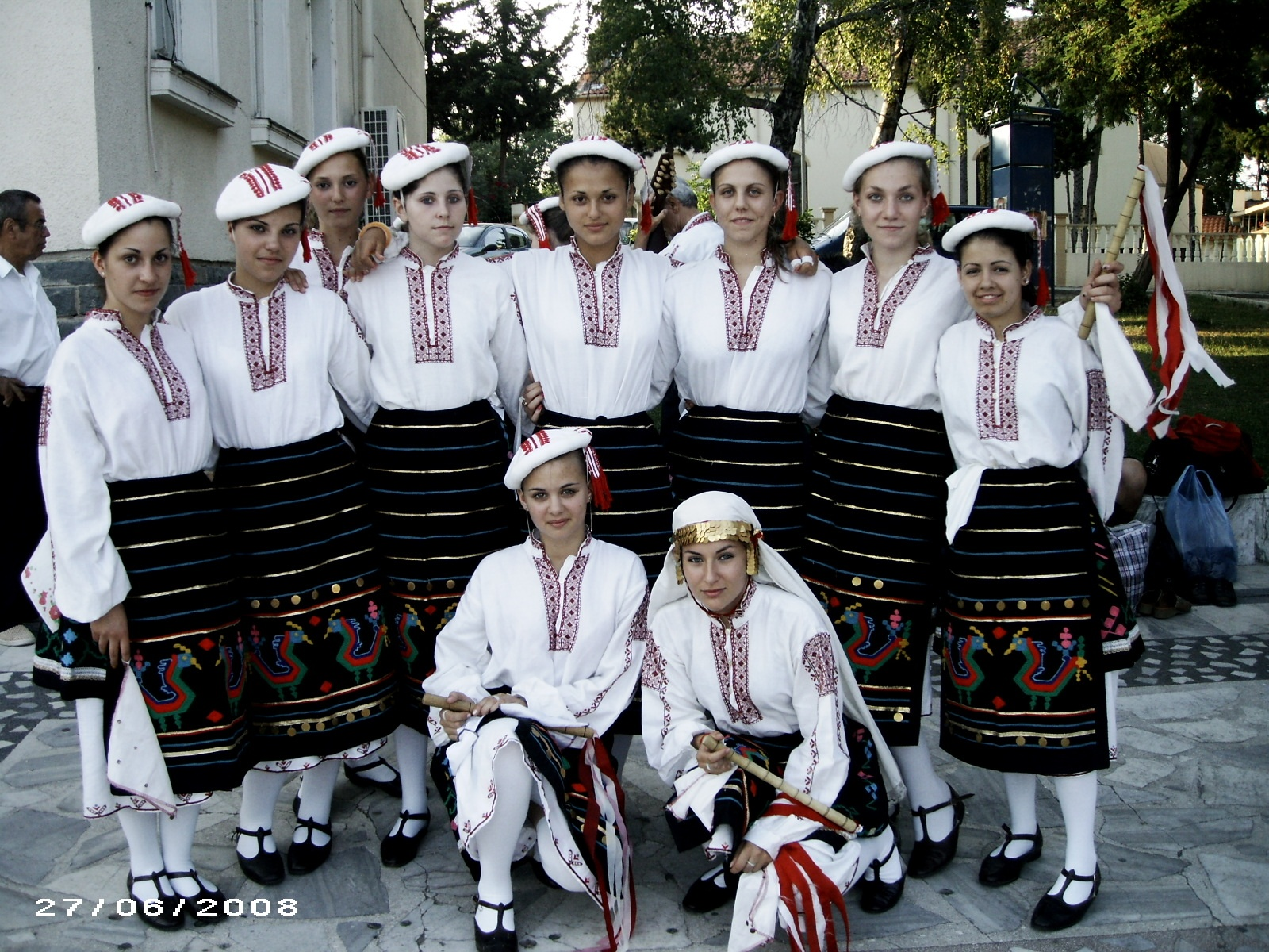
Танцов ансамбъл “Дъбниче” 2008 год.

Slide 24
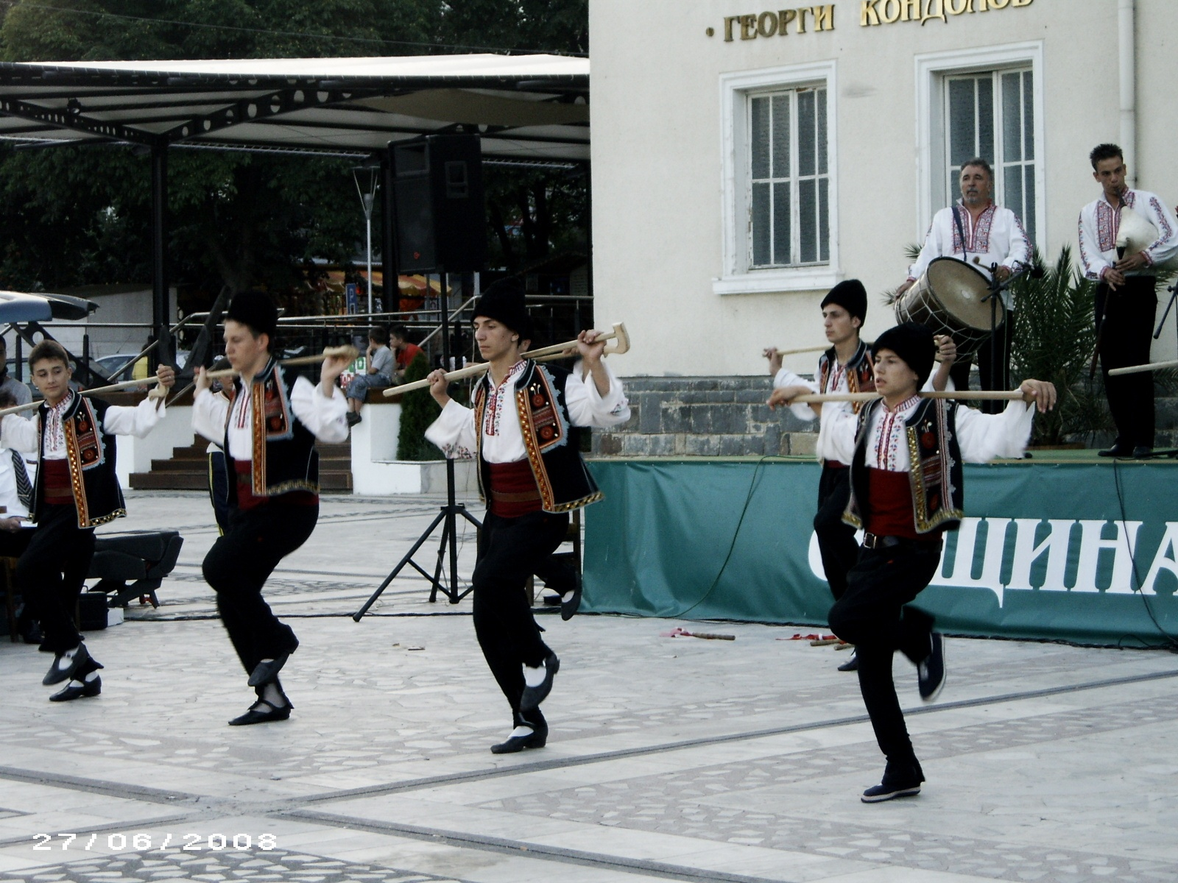
Танцав ансамбъл “Дъбниче” 2008 година Лозенец

Slide 25
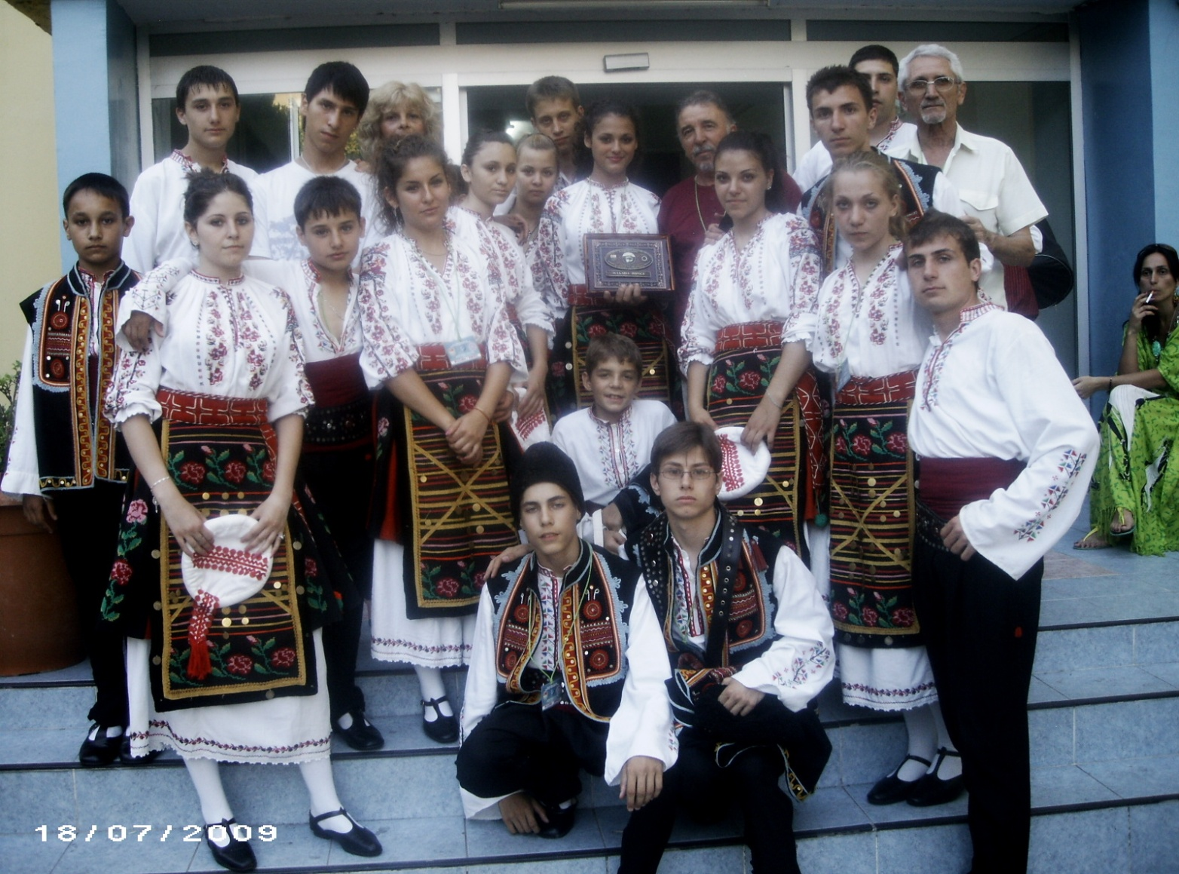
Танцов ансамбъл “Дъбниче” Турция 2009 г.

Slide 26
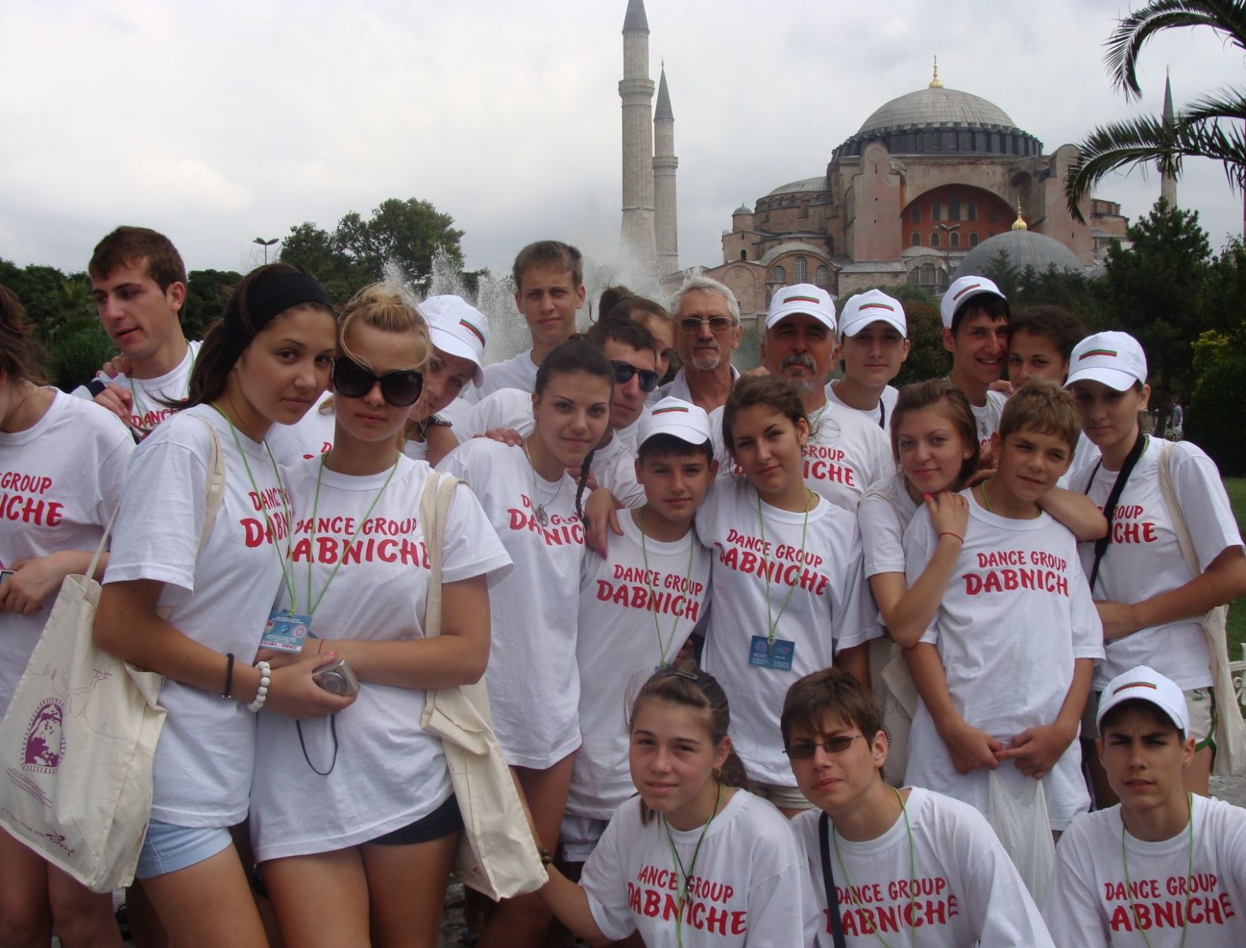
Танцов ансамбъл “Дъбниче” Турция 2009 година

Slide 27
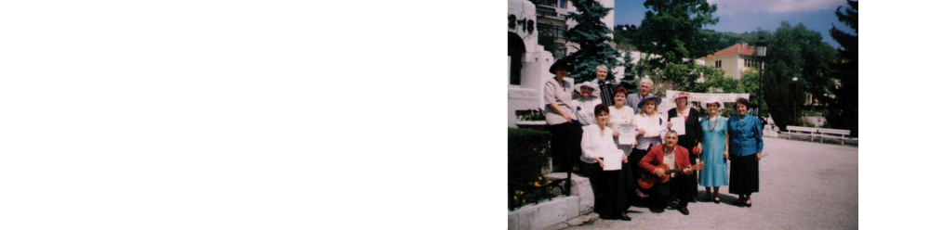
ГШПП “Роден край” с ръководител Венцислав Иванов, създадена 1995г

Slide 28
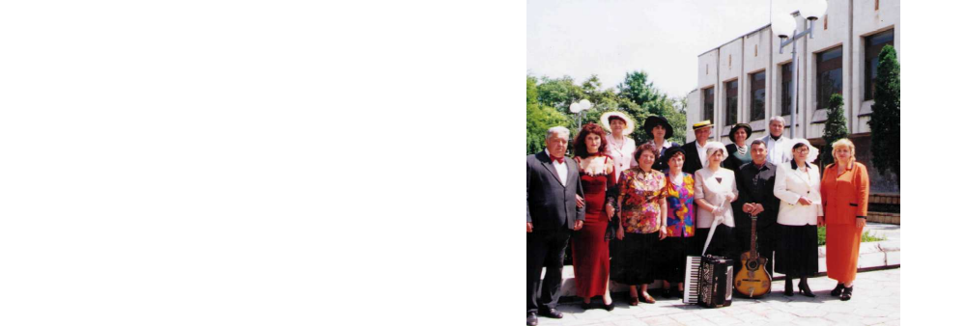
ГШПП “Роден край” 2000 –та година

Slide 29
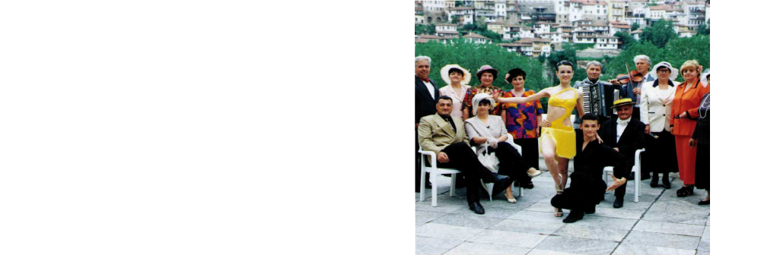
Участие на Старопланински събор Балканфолк -2000 г.

Slide 30
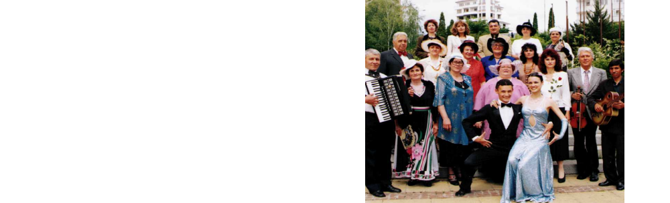
ГШПП “Роден край” 2001 година

Slide 31
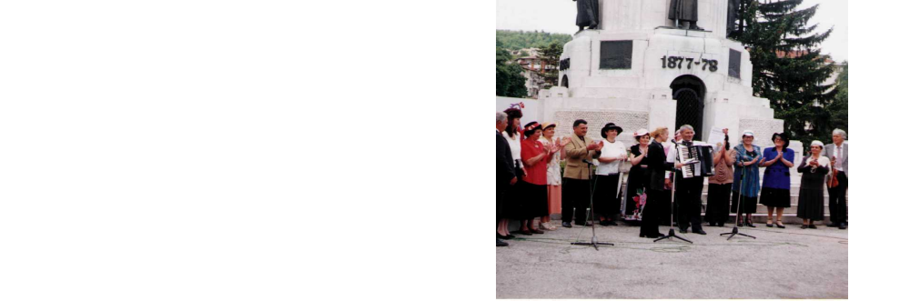
ГШПП “Роден край” 2001 година

Slide 32

ГШПП Първа награда 2002 г.

Slide 33

ГШПП “Роден край” на международен фестивал Еврофолк 2006 год. с ръководител Маестро Венцислав Иванов печели Приз за изключителни заслуги в областта на жанра и Първа награда за високи художествени стойности и въздействащ заряд на изпълненията

Slide 34

Международен фестивал “Ех любов, любов……” 2009 г.

Slide 35


Slide 36
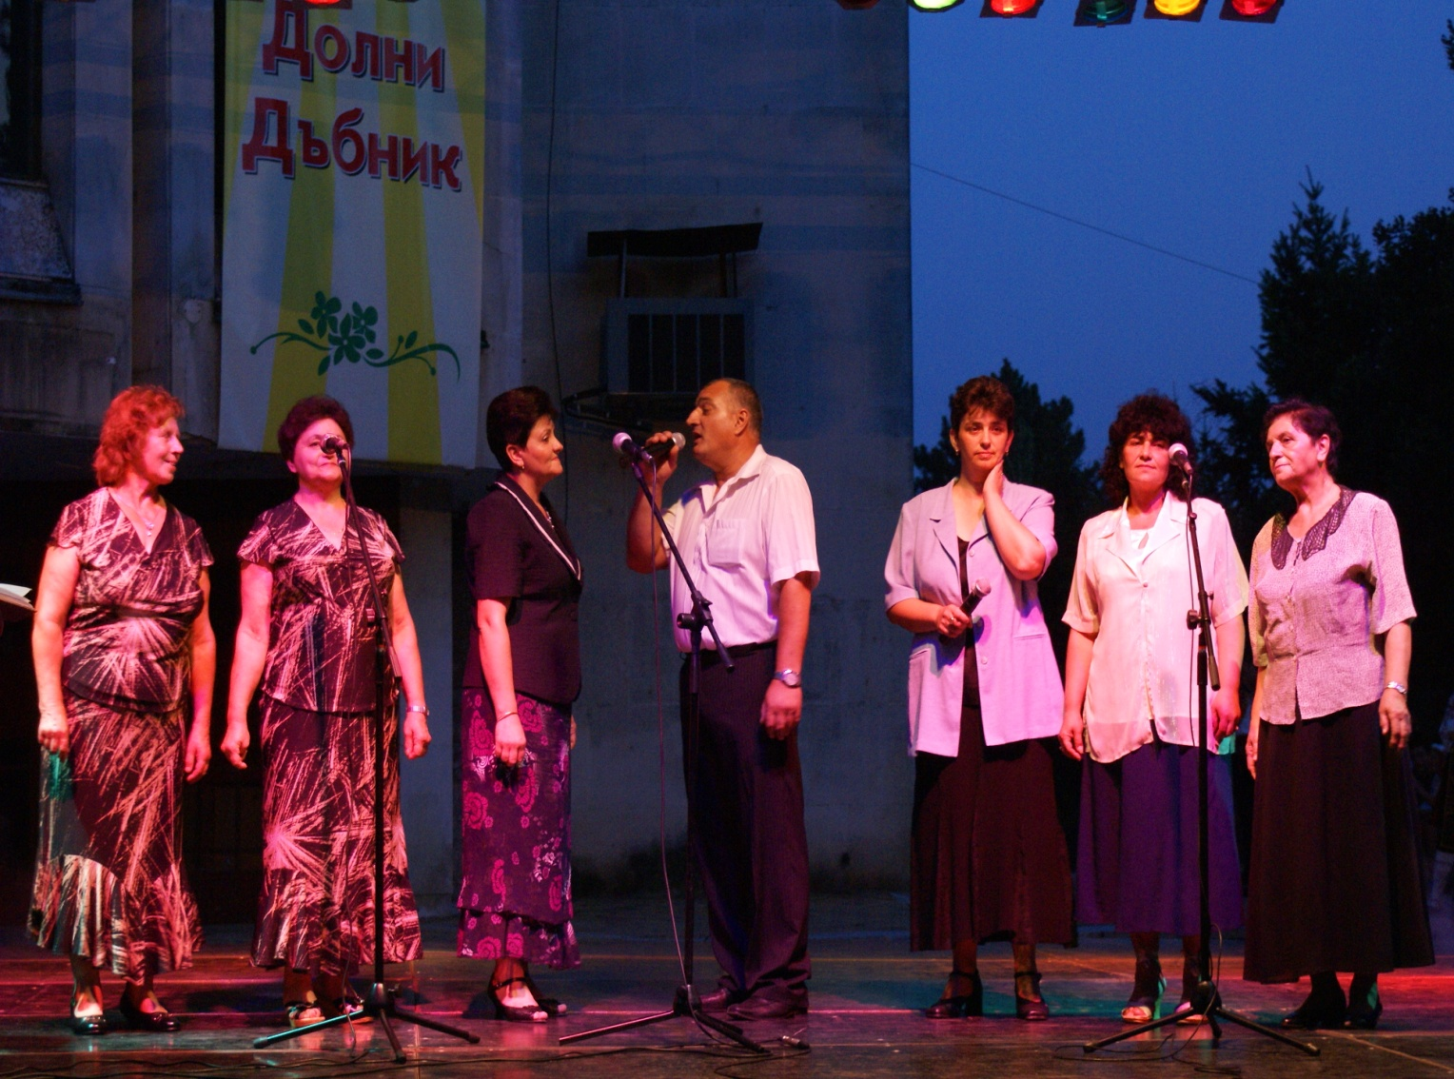
ГШПП “Роден край” с ръководител Ярослав Мурджев 2009 година чествания 40 години град Долни Дъбник

Slide 37
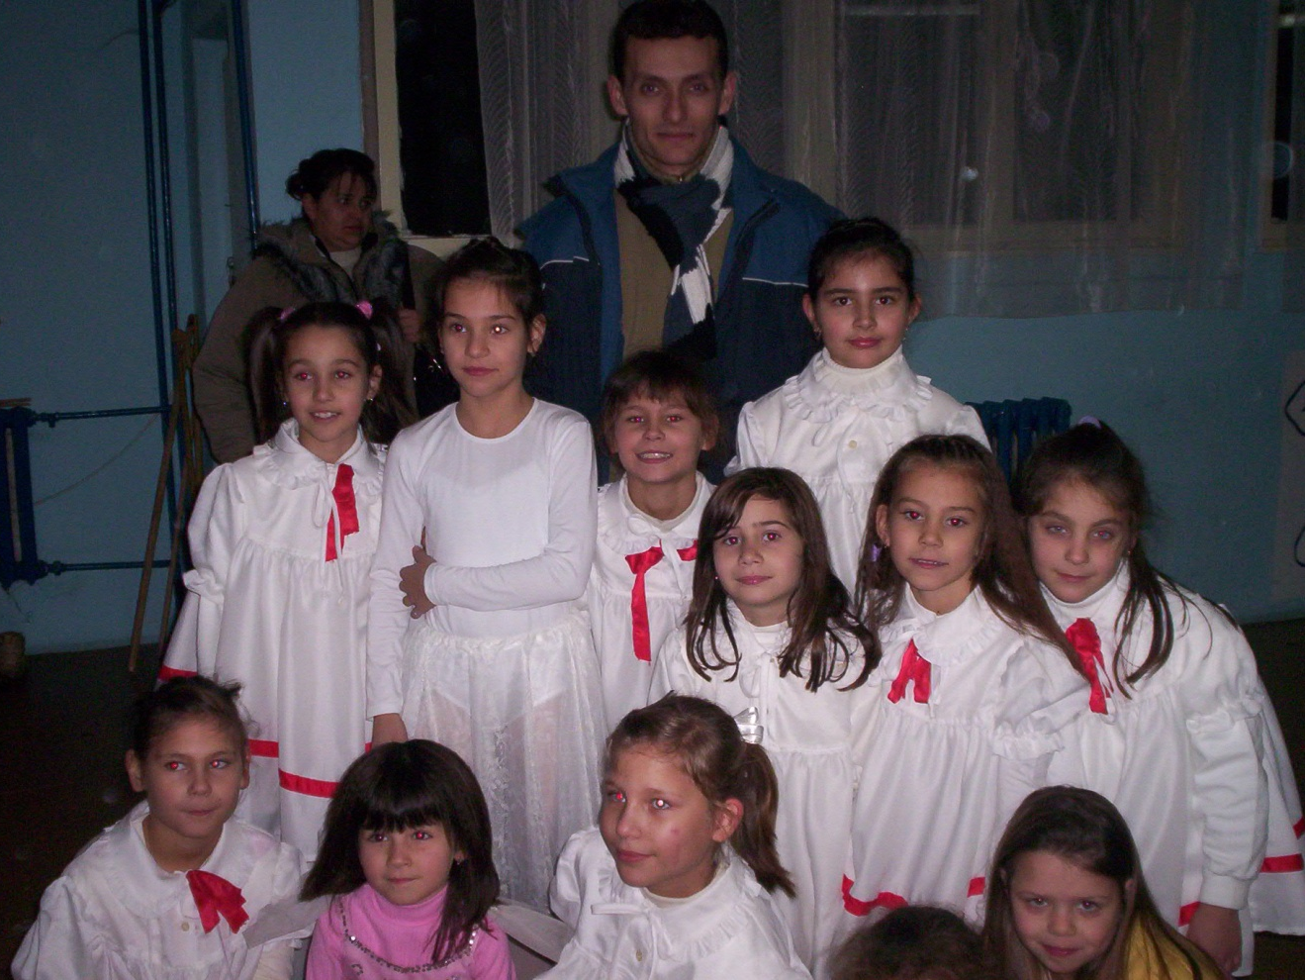
Школа по спортни танци и латино балет с ръководител Преслав Русев създадена през 2009 година

Slide 38
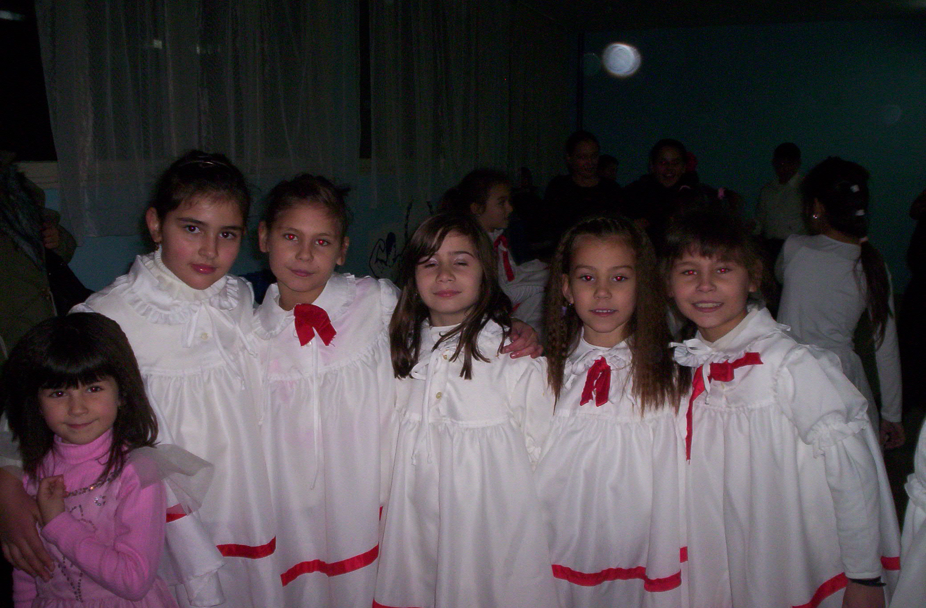

Slide 39
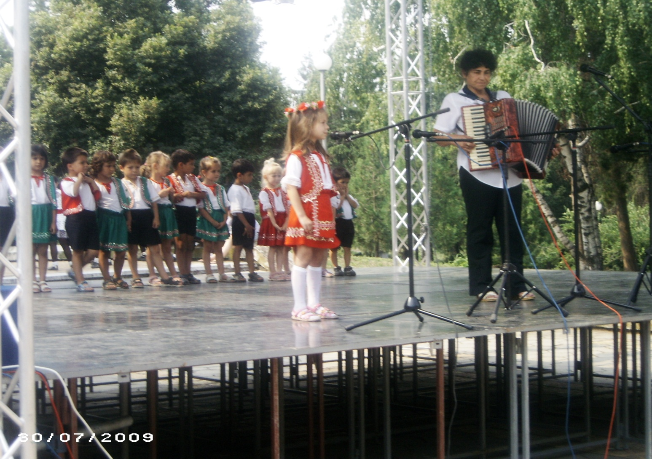
Детска танцова формация “Щастливо детство” при Читалище “Илия Бешков” с худ. ръководител Николай Тодоров

